Slide 1
Mikä tämä on?
Tervetuloa ja mahtavaa,että olet lähtenyt vetämään minibootcamp-työpajaa. Tästä presentaatiosta löydät ohjeet miten homma etenee ja miten kuuluu toimia.
Minibootcamp-konseptiin kuuluu myös oppaan käsikirja, josta löydät tarkemmat ohjeet uudistumiskysymyksen muotoiluun, salamatkustajiin ja tietenkin yleiset fasilointiohjeet. Oppaan käsikirjan löydät täältä: www.sitra.fi/julkaisut/minibootcamp-menetelma Käypä lukaisemassa se, jos et vielä ole sitä tehnyt!
Ennen minibootcamp-työpajan vetämistä kannattaa myös oppaan käsikirjan lisäksi lukea nämä kalvot läpi ja varmistaa, että kaikki tarvittava materiaali (lista löytyy oppaan käsikirjasta) on tulostettu ja kaikki tilassa on kunnossa (äänet toimivat, projektorista tulee kuva). Kun alkuvalmistelut on tehnyt kunnolla, on helpompi lähteä rennolla otteella vetämään itse työpajaa.
Muista tulostaa kalvot kommenteilla.
Tsemppiä ja hyvin se menee!
MUISTAKAA MYÖS, ETTÄ SOVELTAA SAA!

Slide 2

Notes:
Tervetuloa ja mahtavaa,että olet lähtenyt vetämään minibootcamp-työpajaa. Tästä esityksestä löydät ohjeet miten homma etenee ja miten kuuluu toimia.
Minibootcamp-konseptiin kuuluu tämän esityksen lisäksi oppaan käsikirja, josta löydät tarkemmat ohjeet uudistumiskysymyksen muotoiluun, salamatkustajiin ja tietenkin yleiset fasilointiohjeet. Oppaan käsikirjan löydät täältä: www.sitra.fi/julkaisut/minibootcamp-menetelma. Käypä lukaisemassa se, jos et vielä ole sitä tehnyt!
Ennen Minibootcamp-työpajan vetämistä kannattaa myös oppaan käsikirjan lisäksi lukea nämä kalvot läpi ja varmistaa, että kaikki tarvittava materiaali on tulostettu (lista löytyy oppaan käsikirjasta) ja kaikki tilassa on kunnossa (äänet toimivat, projektorista tulee kuva). Kun alkuvalmistelut on tehnyt kunnolla, on helpompi lähteä rennolla otteella vetämään itse työpajaa.
Tulosta nämä esityskalvot kommenteilla.
Tsemppiä ja hyvin se menee!

Slide 3
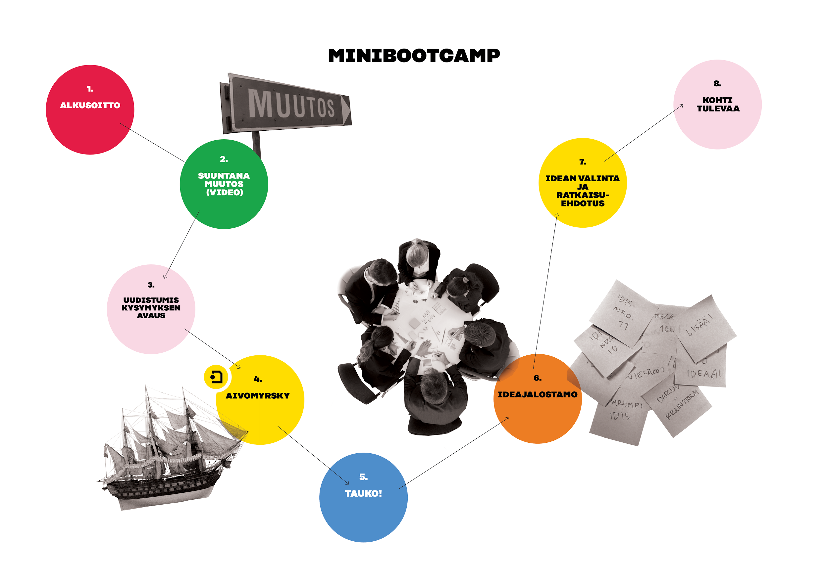
Notes:
Tässä päivän agenda, jonka voitte myös tulostaa pöydällenne ja käyttää pelilautana minibootcampin aikana, niin tiedätte missä mennään!

Slide 4
1
Alkusoitto, 15 min
2
Suuntana muutos, 15 min
3
Uudistumiskysymyksen avaus, 25 min
4
Aivomyrsky, 30 min
5
Tauko! 10 min
6
Ideajalostamo, 20 min
7
Idean valinta ja ratkaisuehdotus, 45 min
8
Kohti tulevaa! 15 min
Notes:
Tässä on päivän agenda. Tästä näet myös minibootcampin aikataulun, ole tarkkana kellon kanssa, että kaikelle jää varmasti myös lopussa aikaa!

Slide 5
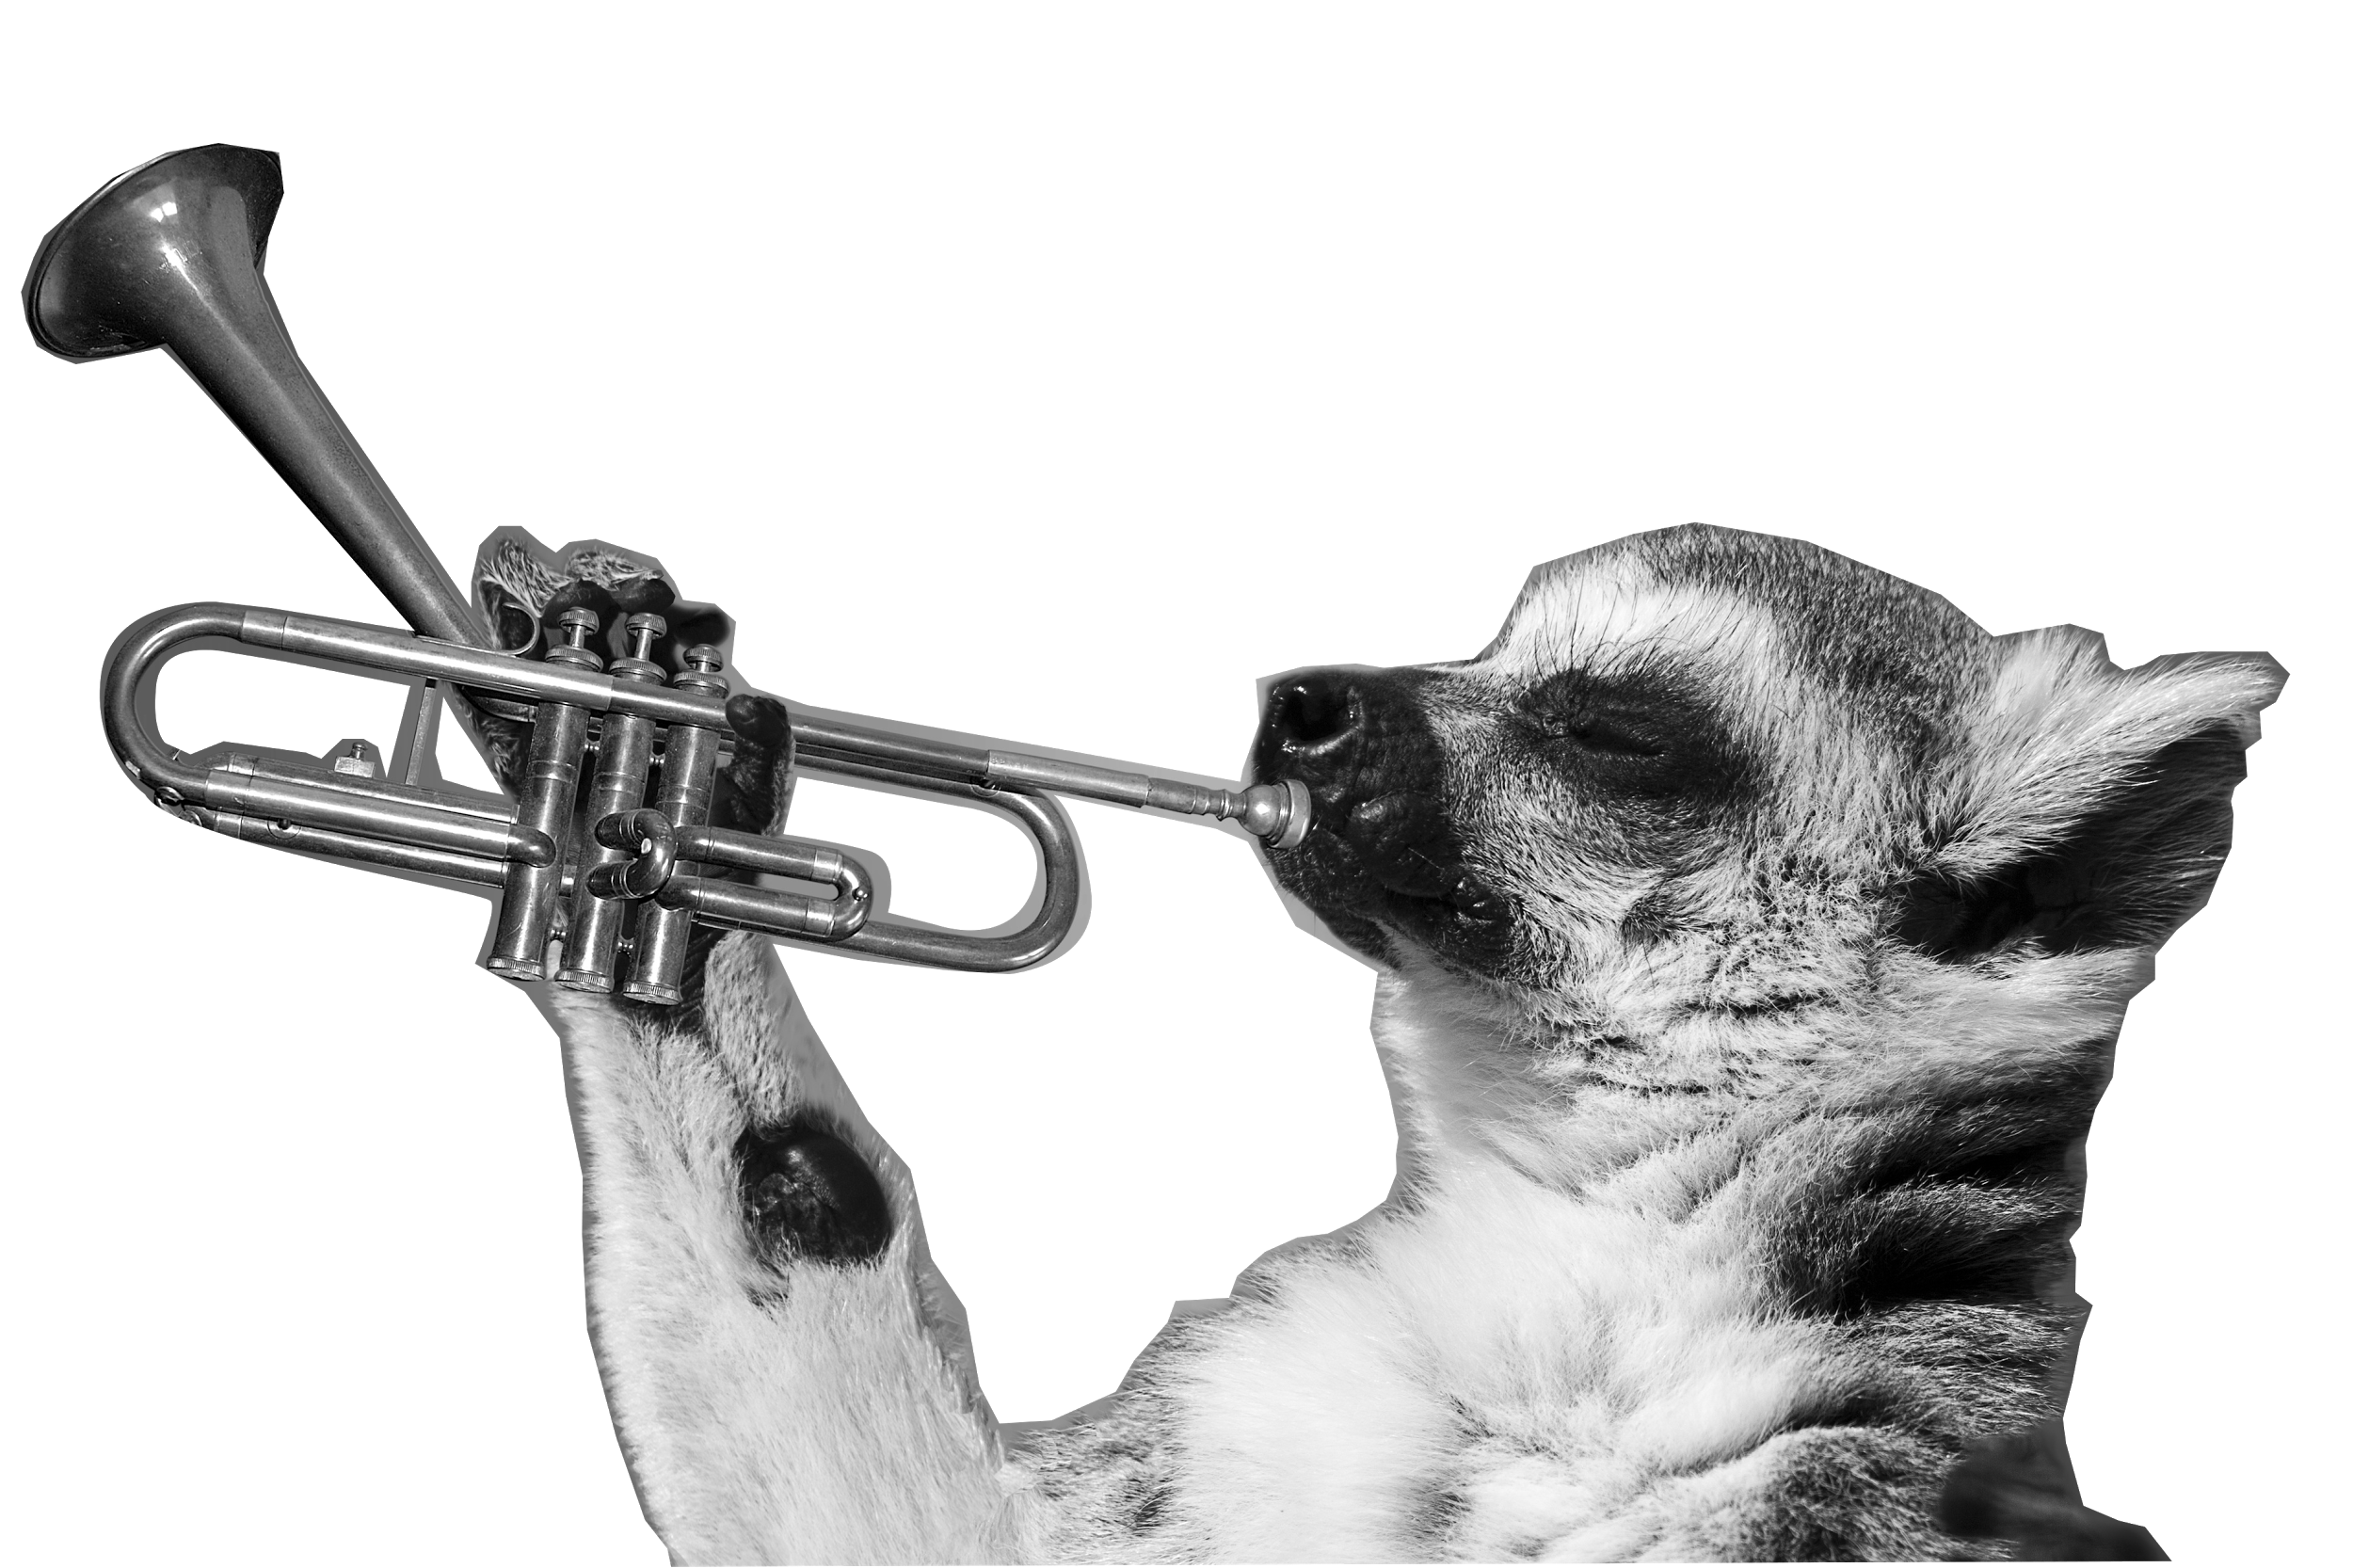
Alkusoitto
Säännöt
Miten MiniBootcampissa toimitaan?
Salamatkustajien esittely
Kuka olet tänään?
Notes:
Kesto: 15 min
Mitä tarvitaan: jokaiselle seikkailijalle yksi salamatkustaja tulostettuna
Esittele itsesi lyhyesti ja kerro tiiviisti omasta roolistasi oppaana (esim. Miten päädyit oppaaksi tai että tehtäviisi on kuulunut uudistumiskysymyksen muotoilu ja alkuvalmistelut.)
Sen jälkeen kerro päivän tavoite: työpajan aikana työstetään kokeiltavaksi työkalu, joka saa työpaikallanne positiivista uudistumista aikaan.
Työkalu on voi olla esim. prosessi, ohje, digitaalinen työväline, tapa toimia, valmennus tai kaikkea tätä...tai jotain muuta. Se on ERI TAVALLA TEKEMISTÄ – se on kokeilu ratkaista uudistumiskysymystä.
Sääntöjen läpikäynti
Tarkoituksena on, että jokainen osallistuja keskittyy täysillä seuraavat kolme tuntia, joten läppärit ja puhelimet kiinni!
Työpajan aikana tähdätään ratkaisupuheeseen ja vältetään ongelmapuhetta (seuraavalla kalvolla näistä lisää)
Salamatkustajien läpikäynti (5 min)
Jaa jokaiselle yksi salamatkustaja (myös itsellesi). Tutustukaa heihin ja esitelkää salamatkustajanne toisillenne. Eläytykää rooleihin. Pitäkää mielessä, että on jokaisen vastuulla tuoda salamatkustajan näkökulma uudistumiseen.

Slide 6
Mistä tunnistaa ratkaisupuheen:
Sinulla on tunne siitä, että olemme kaikki ”samassa veneessä”
Tunnet päämäärän – ja se innostaa sinua. (esim. Minibootcampissa päämääränä on löytää konkreettisia keinoja saada aikaan muutosta ja kokeilla uutta.)
Keskustelu on tavoitteen suuntaista ja kertoo siitä, mitä haluamme – nyt ja tulevaisuudessa
Puhe on kaikkia kannustavaa – ongelmiin ei käytetä energiaa
Kysymme asioita toisiltamme
Kuuntelemme rauhassa
Pyrimme aidosti ymmärtämään muiden ajatuksia
Huolehdimme yhdessä hyvästä ilmapiiristä ja työvireestä
Mistä tunnistaa ongelmapuheen:
Et koe olevasi aidosti ratkomassa asiaa, vaan sinulla on tunne, että joku tai jotkut päättävät, mitä tehdään.
Päämäärä ei innosta tai se on epäselvä
Keskustelu pyörii ongelmissa, esteistä ja hankaluuksista
Puhutaan menneestä ja muiden tekemisistä
Muistetaan epäonnistumiset
Tulee jotenkin tukala olo ja tunne ”syyllisistä”
Kaikki eivät osallistu, eikä kaikkia kuunnella
Keskitymme asioihin, joihin emme voi vaikuttaa, ja ihmisiin, jotka eivät ole läsnä
Omat – ja äänekkäiden - ajatukset päällimmäisenä
Ongelmapuheesta syntyy ilmapiiri, joka sulkee suut ja keskustelu tyrehtyy ankeuteensa > Ei synny ideoita eikä ratkaisuehdotuksia, koska vire ja luovuus katoavat
Notes:
Sovitaan yhdessä, että tähdätään aina ratkaisupuheeseen, sillä silloin syntyy enemmän ideoita ja paremmat tulokset.
Salamatkustajien ei tarvitse välittää ratkaisupuheista, heiltä saa tulla myös kritiikkiä.

Slide 7
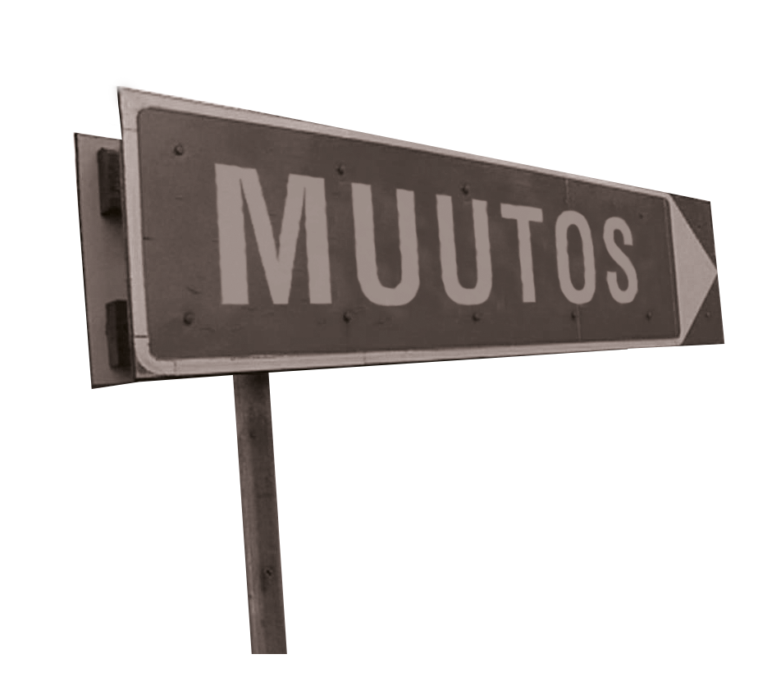
Suuntana muutos
https://www.youtube.com/watch?v=jIP1ZO2Xzjk
Notes:
Kesto: 15 min
Videon aiheet: Työelämän muutos (yhteiskunta, yksilö, työpaikka) ja viitekehys – YDINVIESTIT, kertoo miksi uudistuminen tärkeää
Video löytyy täältä: https://www.youtube.com/watch?v=jIP1ZO2Xzjk
Laita video pyörimään ja valot pois päältä
Videon aiheista saa keskustella, mitä ajatuksia teille heräsi? (5 – 10 min)

Slide 8
Uudistumiskysymyksen avaus
Työpaikka uudistuu vain ihmisten avulla
Miksi juuri tämä uudistumiskysymys valittiin meille ?
Salamatkustajien ensimmäiset ajatukset uudistumiskysymyksestä
Notes:
Kesto: 25 min
Kerro uudistumiskysymys muille vielä uudestaan ja avaa syitä miksi juuri tämä kysymys on valittu. Painota sitä, miten uudistumiskysymyksenne liittyy ihmisiin.
Käykää keskustelu, jossa jokainen kertoo ajatuksensa uudistumiskysymyksestä ja myös sen, mitä hänelle jaettu salamatkustaja ajattelee kysymyksestä.
10 min jälkeen kun jokainen on kertonut mitä itse ajattelee kysymyksestä vaihtakaa rooli salamatkustajiin. Fasilitoi keskustelu niin, että kaikki sanovat jotain ja kannusta eläytymään salamatkustajien rooliin. Mitä mieltä salamatkustaja olisi kysymyksestä? Miten uudistumiskysymys vaikuttaa salamatkustajan elämään? Vastustaako vai kannattaako salamatkustaja uudistumiskysymystä?

Slide 9
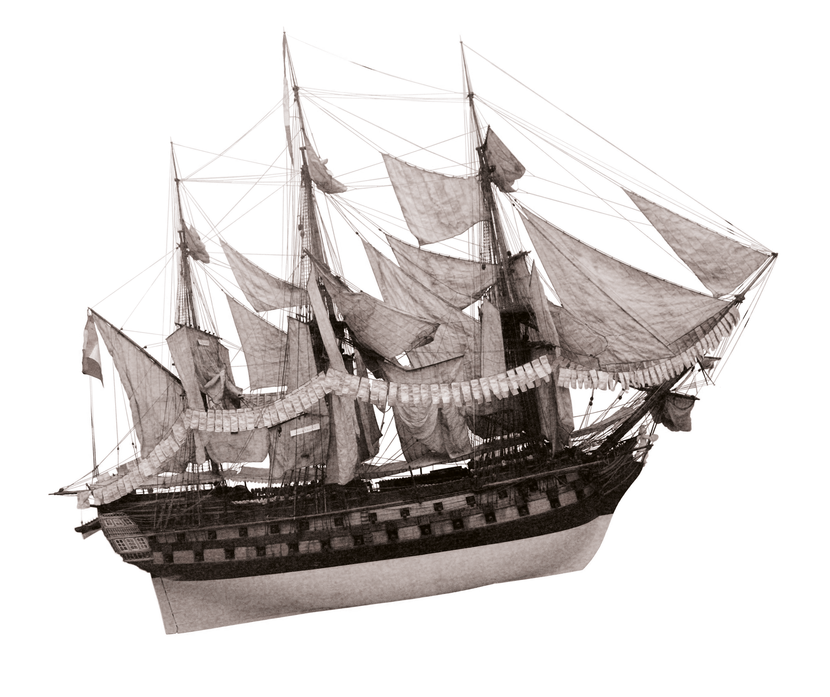
Aivomyrsky
Muista ideoinnin kolme prinsiippiä
Ei laatu vaan määrä
Ideointiin ei kuulu arviointi tai palaute
Lupa ajatella eri tavalla, ei itsekritiikkiä
Kysymys kuuluu: miten sinä lähtisit ratkomaan uudistumiskysymystä?
Pohditaan ensin jokainen yksin, 5 min
Kerrotaan muille, n. 10 min
Miten salamatkustaja ratkaisisi kysymyksen? 5 min
Kerrotaan muille, n. 10 min
Notes:
Kesto: 30 min
Jaa post-it laput ja kynät osallistujille
Pyydä osallistujia kirjoittamaan aina yhdelle lapulle vain yksi idea
Muistuta ideoinnin kolmesta prinsiipistä ja kertaa ohjeet
Ja sitten ideoimaan!
Kysymys kuuluu: miten sinä lähtisit ratkomaan uudistumiskysymystä?
1. vaihe (5 min) Laita sekuntikello pyörimään ja ota aikaa kunnes 5 min on mennyt. Voit myös itse osallistua ideointiin. Jokainen ideoi ensin yksin.
Muistakaa, että määrä tosiaan korvaa laadun, hölmötkin ideat kehiin!
2. vaihe (5-10 min) Seuraavaksi pyydä jokaista laittaamaan vuorotellen post-iteja seinälle/fläpille ja kertomaan ideansa samalla toisille - tässä kohtaa voit aloittaa ja näyttää toisille esimerkkiä pelottomasta ideoinnista .
Ideoiden läpikäyntiin menee noin 10 minuuttia ja oppaan on tarkkailtava, ettei keskustelu päädy sivuraiteille. Keskustelun aikana tulleet uudet ajatukset ja ideat kirjoitetaan ylös ja laitetaan muiden joukkoon.
3. vaihe (5 min) Tämän jälkeen vielä nopea uusi ideointikierros siitä, mitä salamatkustaja tekisi (tässä kohtaa saa vapaasti varastaa muiden ideoita ja lisätä niihin)
4. vaihe(5 - 10min) Käydään nopeasti läpi vielä uudet ideat ja lisätään ne seinälle
Ensimmäisellä kierroksella tulee itsestäänselviä ideoita, joten on tärkeää, että ne saadaan systeemistä ulos. Villit ideat tulevat usein vasta seuraavalla kierroksella, mutta niiden kautta päästään usein kiinni oikeasti tuoreisiin ratkaisuihin.

Slide 10
Tauko
Notes:
Kesto:10 min
Rentoutukaa, aivot tarvitsevat myös lepoa!

Slide 11
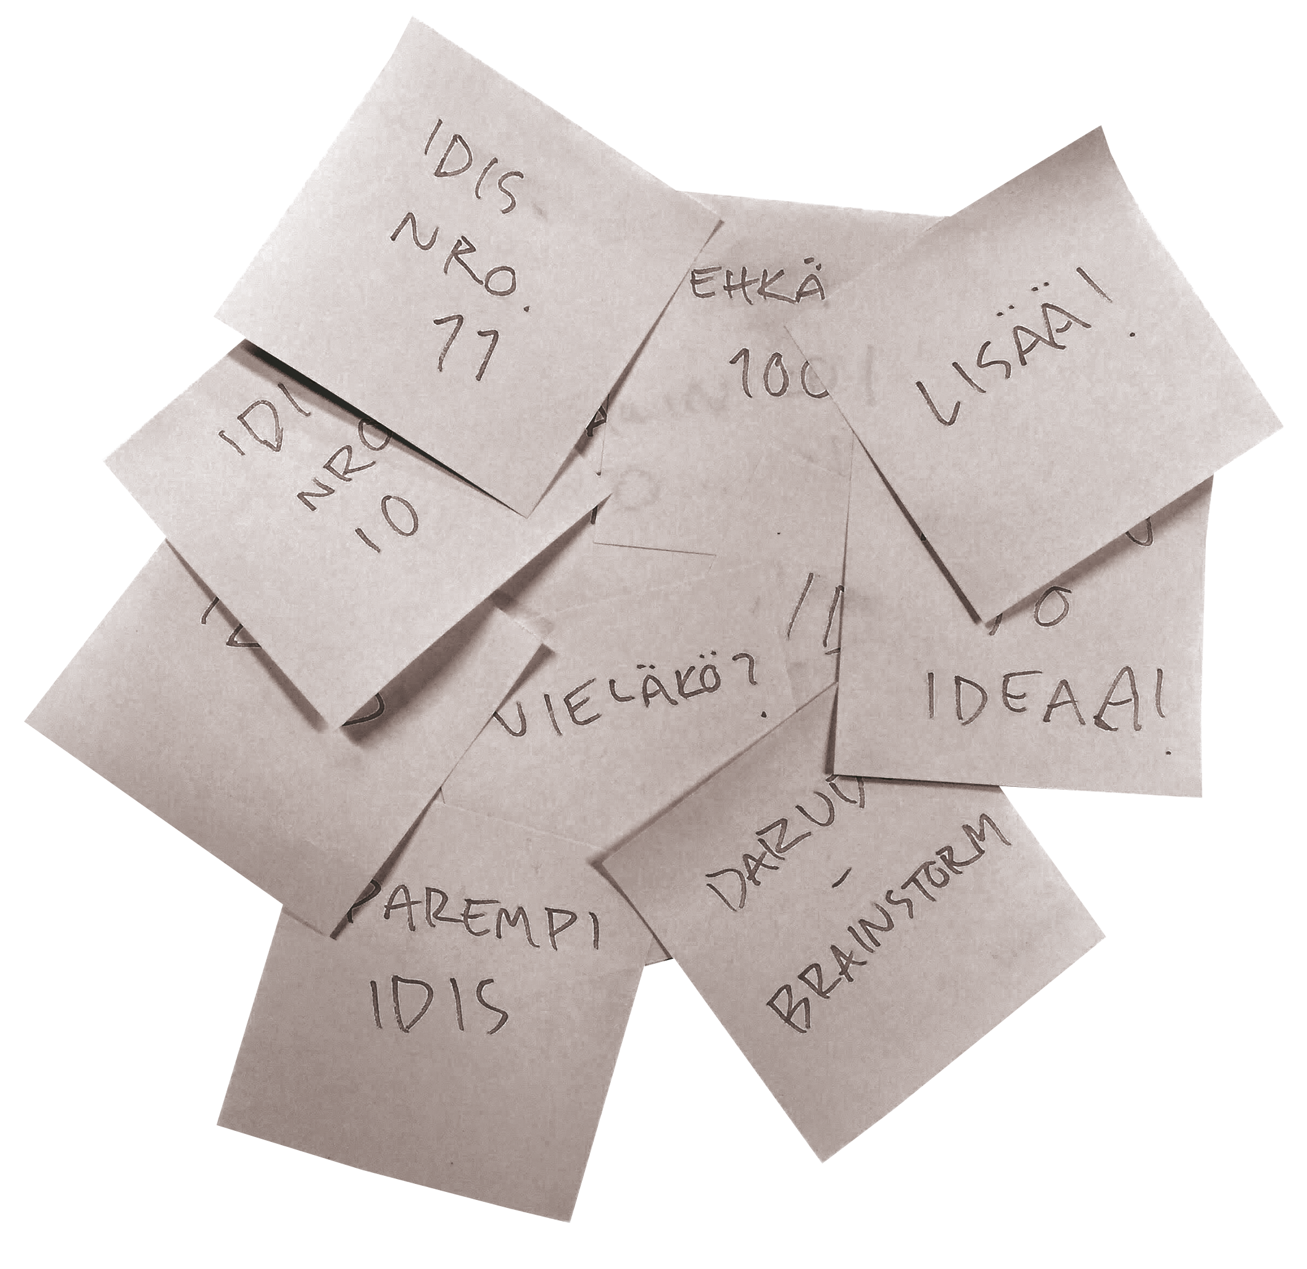
Ideajalostamo
Nyt jalostetaan 2-3 työkaluaihiota, jotka kirjataan paperille
Tutustukaa ideoihinne-> kertokaa toisille mitkä niistä kiinnostavat eniten ja miksi?
Tuunatkaa ja parastakaa!
Yhdistäkää ja jatkokehittäkää ideoita... miten voitte jatkaa / täydentää ideaa?
Työkalu on voi olla esim.
Prosessi, ohje, digitaalinen työväline, tapa toimia, valmennus tai kaikkea tätä...tai jotain muuta. Se on ERI TAVALLA TEKEMISTÄ – se on kokeilu ratkaista uudistumiskysymystä.
Notes:
Kesto: 20 min
Mitä tarvitaan: ideajalostamo-canvas, post-iteja, kyniä. Tulosta myös megatrendikortit Sitran sivuilta.
Megatrendikortit löydät täältä: https://www.sitra.fi/julkaisut/megatrendikortit/
Aseta ideajalostamo-canvas pöydälle/seinälle ja varmista, että kaikilla on tarpeeksi post-itteja ja kyniä
Käy canvas läpi kohta kerrallaan ( tai soveltakaa ja valitkaa itsellenne sopivimmat tavat toimia)
Kahden idean yhdistäminen (5 min)
Ottakaa aivomyrskyssä muodostetuista ideoista kaksi. Millainen ratkaisu yhdistäisi nämä kaksi ajatusta? Käyttäkää mielikuvitusta ja ottakaa vaikka kaksi toisistaan poikkeavaa ideaa, hullutkin ideat ovat sallittuja.
Idea + megatrendi (5 min)
Yhdistäkää yksi aivomyrskyssä muodostunut idea ja satunnainen megatrendikortti. Miten megatrendi voisi liittyä tai vaikuttaa alkuperäiseen ideaan?
Idea + Kyllä, ja… (5min)
Ottakaa yksi ideoista ja jatkakaa sitä eteenpäin täysin uudella idealla. Mitä pitäisi lisätä, että kiinnostavasta ideasta hioutuu timantti?
Jos jää aikaa, toistakaa harjoitukset
Lopuksi varmista: Onko meillä nyt vähintään 2-3 työkaluaihiota, joita voidaan alkaa viemään eteenpäin?

Slide 12
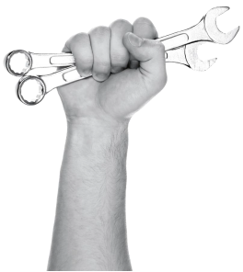
Idean valinta ja ratkaisuehdotus
Vertailkaa ideajalostamossa muodostuneita työkaluaihioita ja valitkaa niistä päättäväisesti yksi
Pohtikaa mitä salamatkustajat ajattelevat valitusta työkalusta
Kuvatkaa työkalu sanalliseen muotoon
Notes:
Kesto: 45 min
Mitä tarvitaan: työkalu - canvas (tämä löytyy opaskirjan liitteistä) , kyniä, paperia
1. Vertailkaa vapaavalitulla metodilla työkaluaihioitanne, esim:
Keskustelemalla, myös salamatkustajat mukaan keskusteluun. ( voit esim. oppaana todeta nyt on salamatkustajien aika puhua)
Kirjoittamalla auki jokaisesta ideajalostamosta saadusta työkaluaihiosta ymmärrettävä versio
mikä työkaluaihioista vaistaa parhaiten uudistumiskysymykseen?
2. Lopuksi valitkaa yksi työkalu ja täyttäkää työkalu-canvas.
3. Älkää tehkö tästä tiedettä, valitkaa vain rohkeasti ja päättäväisesti yksi
miettikää priorisointi, mistä uudistumisessanne kannattaa lähteä liikkeellle.
mikä työkaluistanne liittyy erityisesti ihmisiin?
4. Kirjoittakaa selkeä lopullinen kuvaus.
- Tavoite on saada uudistumistyökalu työkalu muille ymmärrettävään muotoon. esimerkiksi kollegalle, joka ei ole ollut mukana.
- kuvatkaa tekstissä myös konkreettista toimintaa, miten työkalu konkreettisesti näkyy ja vaikuttaa työpaikallanne?

Slide 13
Kohti tulevaa
Mitkä ovat seuraavat askeleet?
Notes:
Sopikaa mahdollisimman pian yhteistä aikaa työkalun jatkotyöstöön ja kokeilun toteutussuunnitelman tekemiseksi.
Sopikaa tarvittaessa action pointteja.
Oppaan käsikirjasta löytyy lisäohjeet työkalun jatkotyöstöön!
Onnitelkaa itseänne hienosti suoritetusta minibootcampista.

